Slide 1
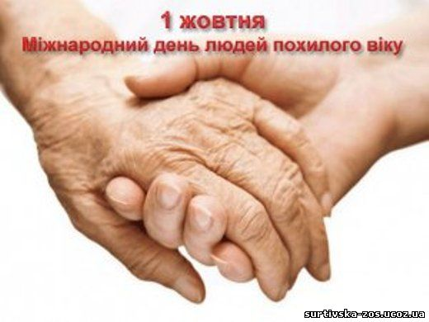
«Поважаймо старість і словом і ділом»

Slide 2
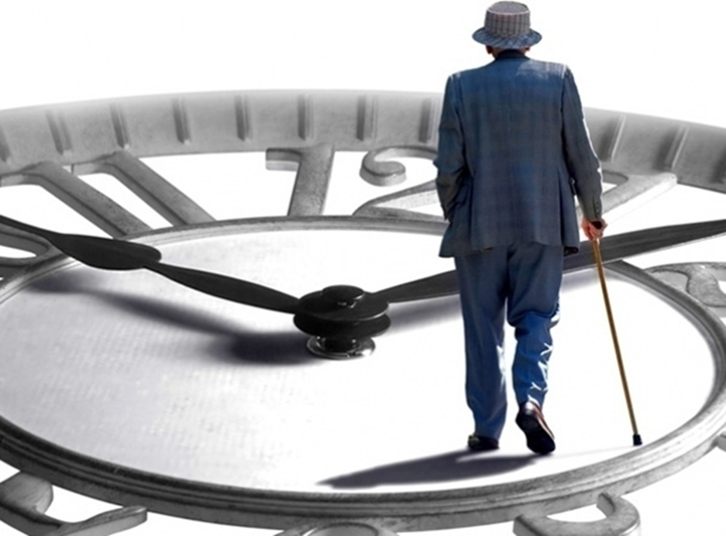
Викладач – І.Л. Гагач
Майстер в/н – С.Л. Царенко
Керівник гуртка – О.М. Кулик

Slide 3
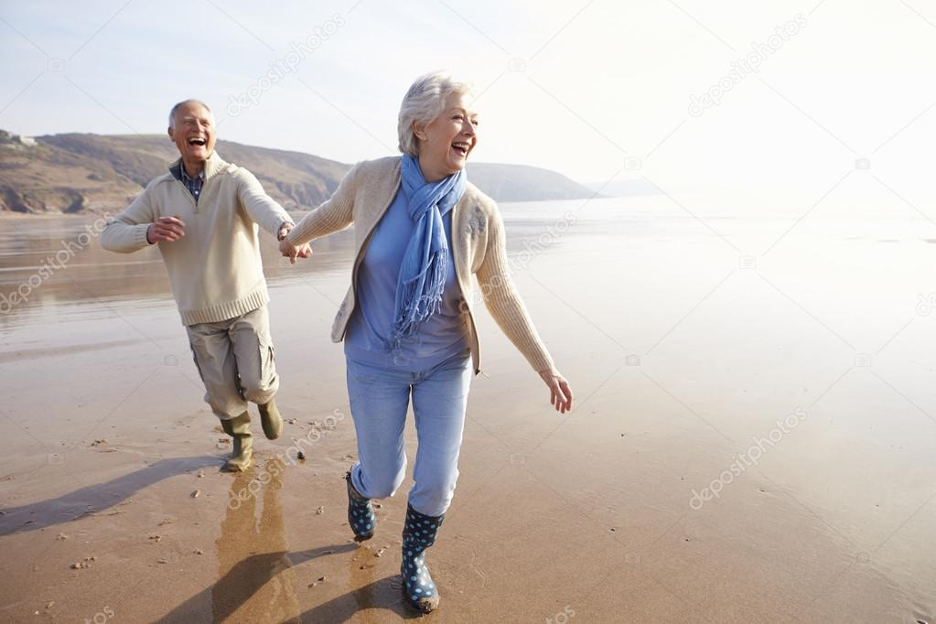
Молодість боїться не встигнути. Зрілість знає, що не встигне. Для молодості вічність — це хвилина. Для зрілості хвилина — це вічність.,

Slide 4
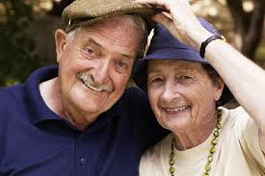
Кажуть, юність живе лиш майбутнім,
Кажуть, зрілість цінує лиш мить.
Тільки старість живе незабутнім,
Тим, чого не вернуть, не спинить.
Є закони природи незмінні
Для людей, для птахів, для тварин.
Ви простіть нас байдужих, ми винні,
Будем ми ще старими, як ви.

Slide 5
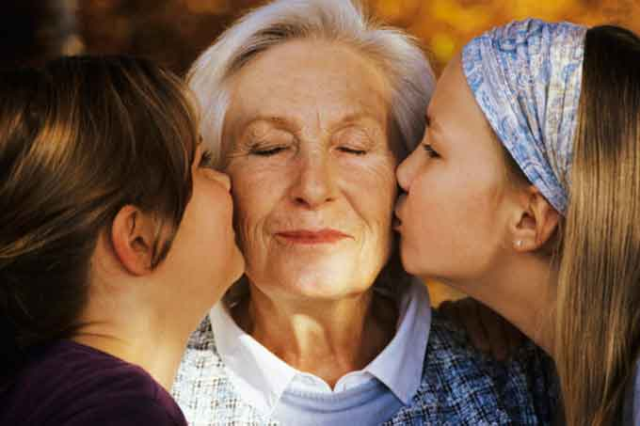
Молодість жінки в дітях та внуках.

Slide 6
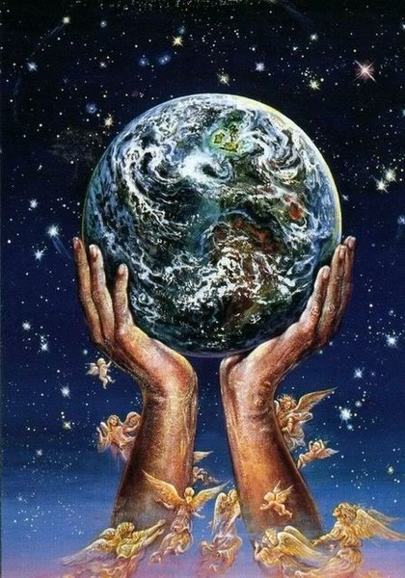
На картах небесних тіл ця планета не позначена, але вона існує. І в свій час кожен із нас, залишаючися жителем Землі, ступає на цю планету. Називається ця планета Старість. Час там протікає повільно - з довгими безсонними ночами.
Люди з цієї планети сприймають життя по-іншому: живуть більше в минулому, ніж у теперішньому. Старість... За енциклопедичним словником старість - це «віковий період від 75 до 90 років».

Slide 7
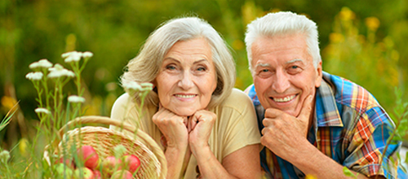
Другий місяць осені починається з особливої дати. 1 жовтня у всьому світі відзначається Міжнародний день людей похилого віку, проголошений Генеральною Асамблею ООН, а в Україні це також і День ветерана.

Slide 8

За міжнародною класифікацією, особою похилого віку вважається той, хто досяг 75 років. Таких у світі нині - понад 629 мільйонів, тобто майже кожна десята людина на Землі. До 2050 року число їх у багатьох розвинених країнах збільшиться вдвічі, а загальна кількість складе 2 мільярди осіб.

Slide 9
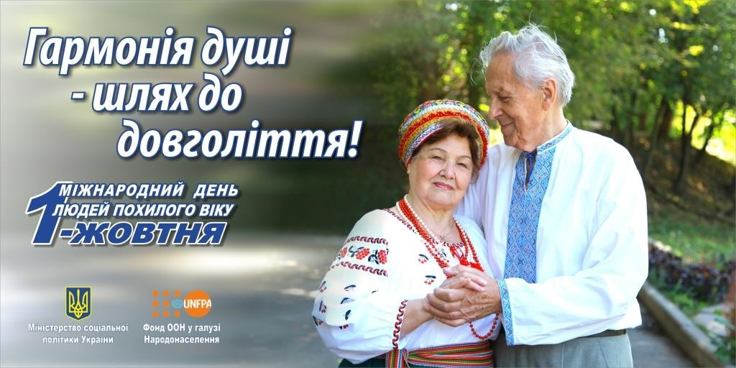
За даними Держкомстату України, кожен 5 мешканець – це особа похилого віку, шоста їх частина самотні люди. Половині із самотніх людей потрібна допомога в повсякденному житті, особливо сьогодні, коли для багатьох пенсіонерів основним джерелом існування є пенсія, розмір якої не забезпечує нормального життя.

Slide 10
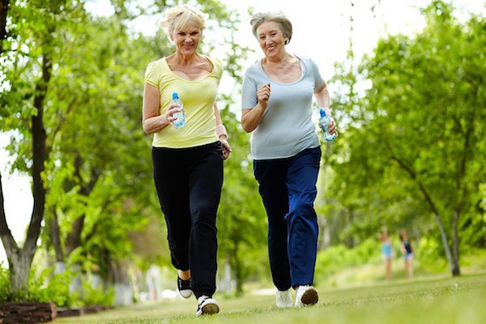
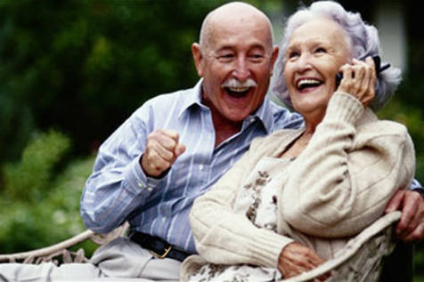
Людська осінь, як природа, буває різною. В одних вона палахкотить розмаїттям барв, а в інших – тихим бабиним літом.

Slide 11
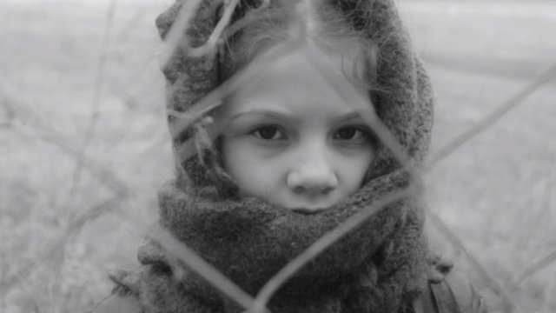
Жила колись на світі дівчинка маленька. Були у неї, як годиться, батько й ненька.

Slide 12
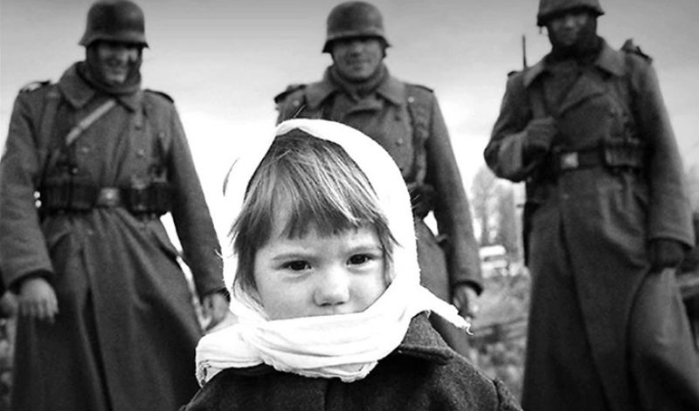
І, може, дівчинка щаслива ще б була,
Якби не та проклятая війна.

Slide 13
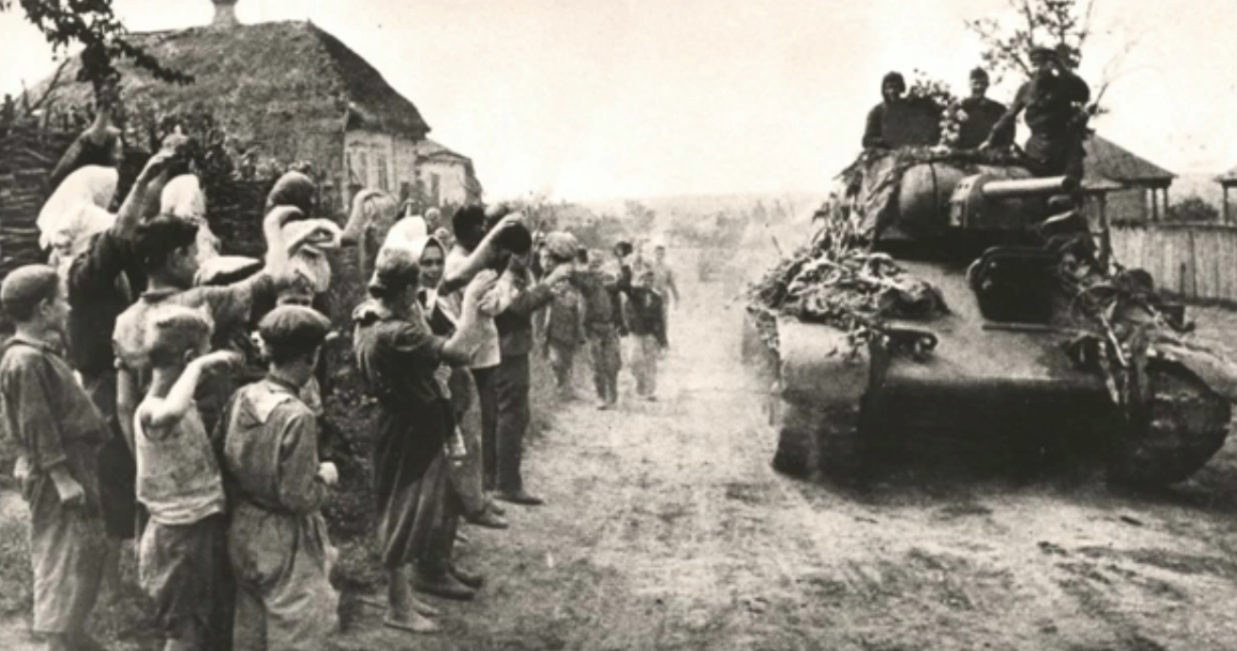
А як прийшла у світ ота війна проклята,
Вона забрала у дитини тата.

Slide 14
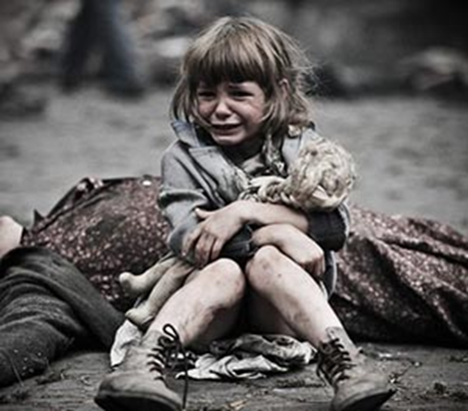
Не знала дівчинка, що мами в неї вже нема,
А думала, що міцним сном ще спить вона.

Slide 15
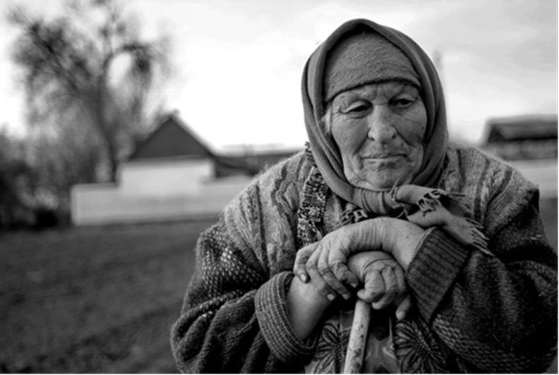
Як жаль мені оту дитину-сиротину,
Бо це ж була моя бабуся Ніна.

Slide 16
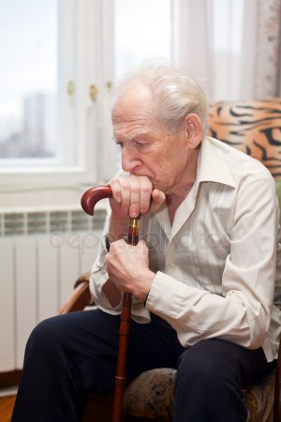
Живе одинока людина
Живе одинока людина,
Чому ж ми проходимо мимо?
Живе одинока людина,
Ніким у житті не любима.
І серце у неї відкрите
Для ласки людської й привіту,
Печальним льодком оповите,
Віддалена горем від світу.
Чому ж ми не прийдемо в хату,
її не покличем з собою?
І буде одна вікувати
Людина з своєю журбою.
Нам легше, бо ми не самотні,
Ходімо ж до неї в світлицю!
І серце людини з безодні
Полине за нами, як птиця.

Slide 17
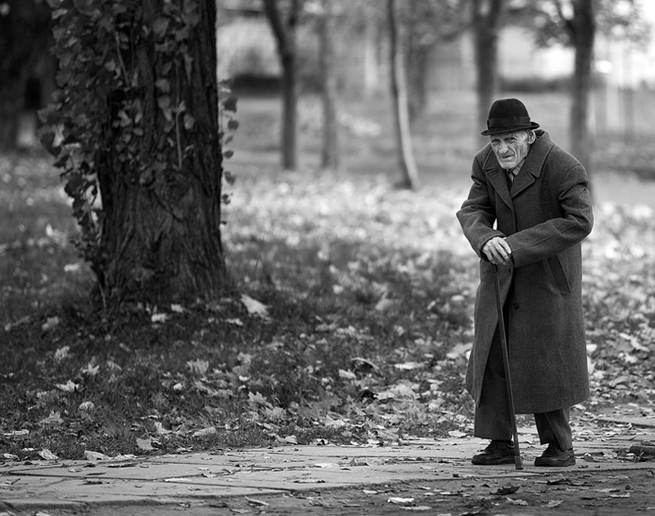
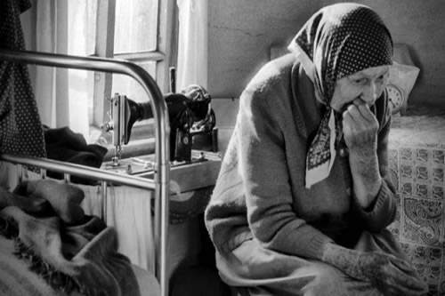
Кожному потрібен хтось, хто його вислухає.
Чак Поланік.

Slide 18

В цей осінню зігрітий день і час хочеться сказати, поважайте дорогих вам рідних, будьмо чуйними у ставленні до них, - людей похилого віку, бо це є наріжним каменем людяності. Поважаймо, шануймо, робімо добро !
У цьому виявляється народна шана до людей похилого віку, які мають великий життєвий досвід, знання, вміння, щоб передати їх молодшому поколінню. Навіть Бога, Отця Всевишнього ми уявляємо собі білобородим старцем.

Slide 19
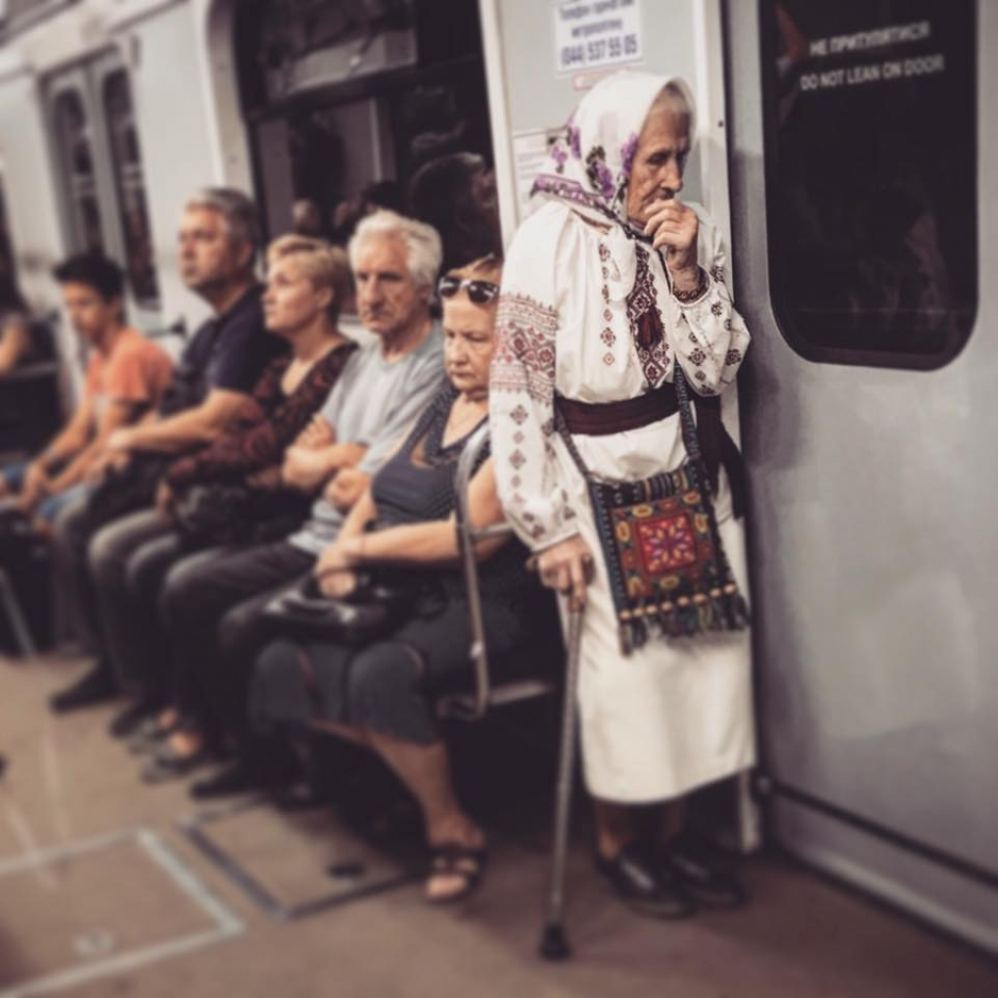
«Схилилась яблуня до тину,
Сповна віддавши урожай.
Не ображай стару людину,
Чи чуєш ти, не ображай».

Slide 20
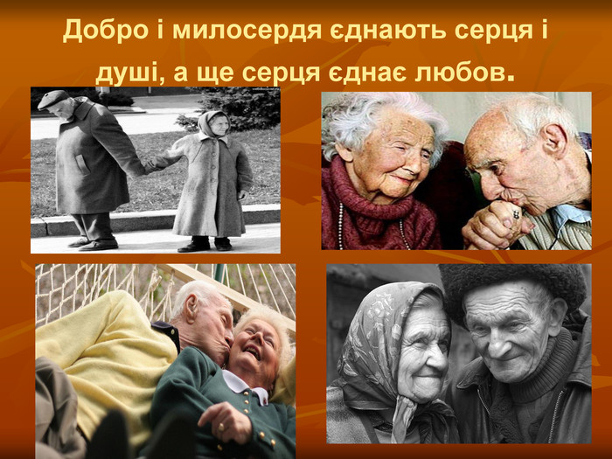

Slide 21
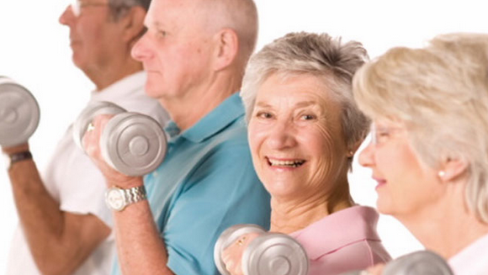
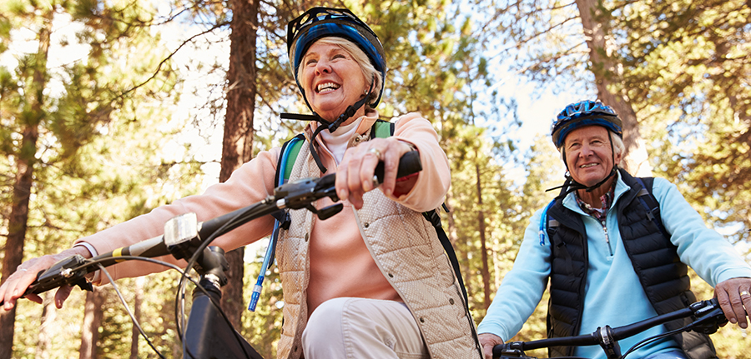
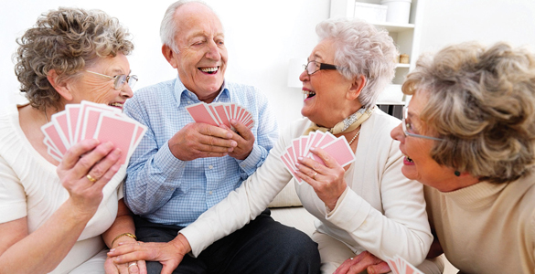
А хіба вони старі?

Slide 22
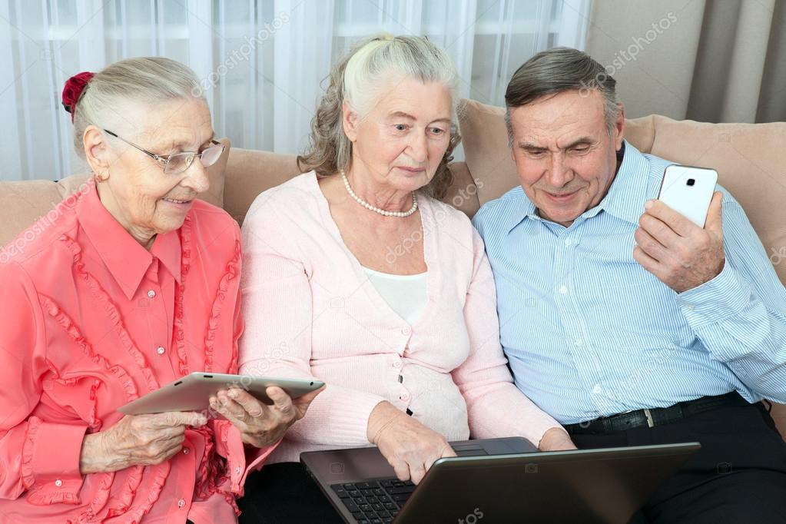
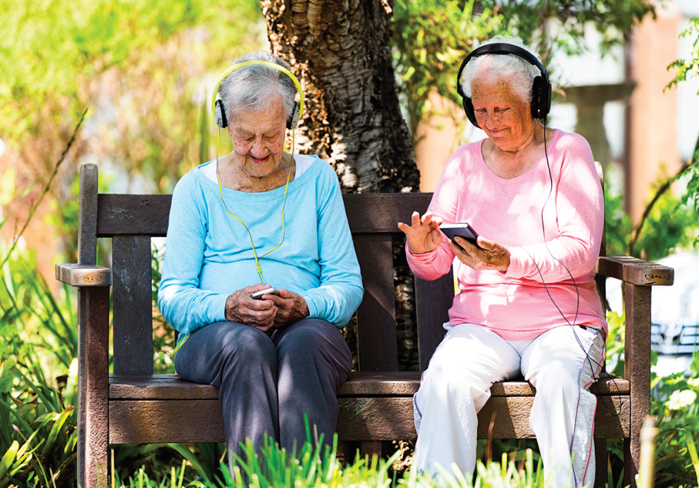
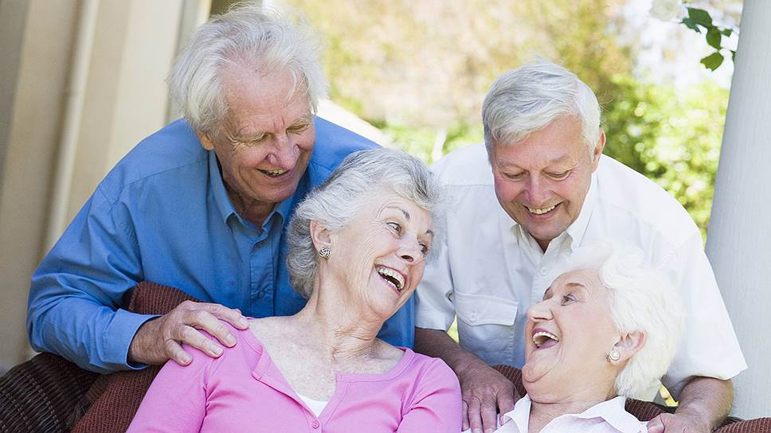

Slide 23
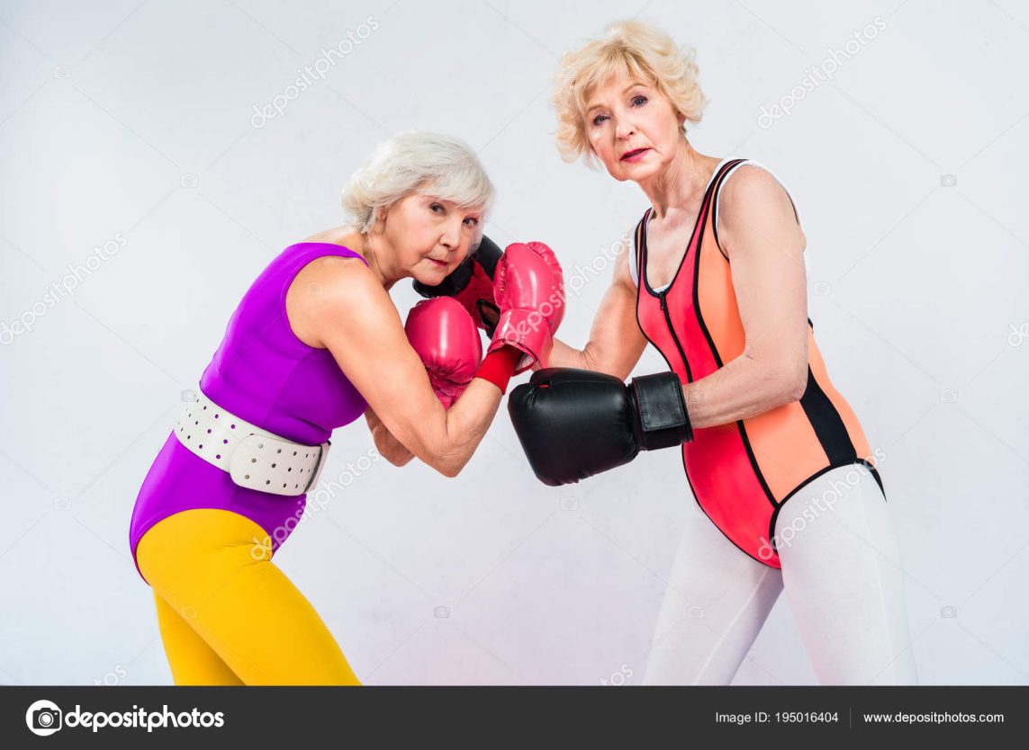
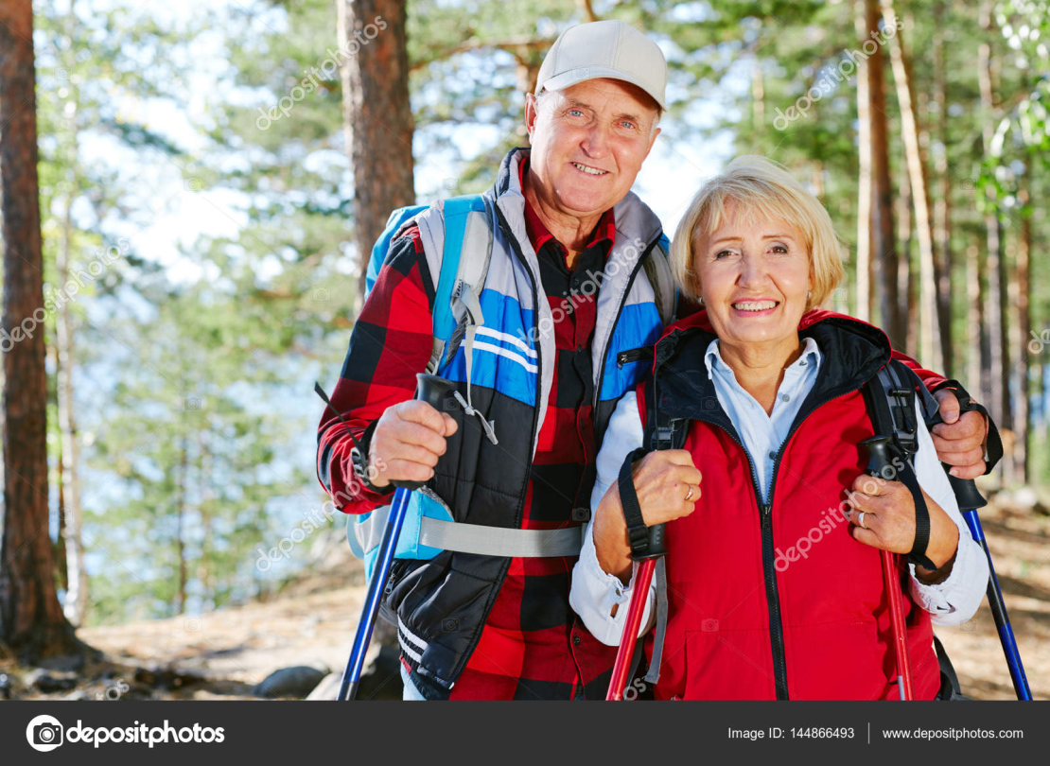
Рух –це життя!

Slide 24

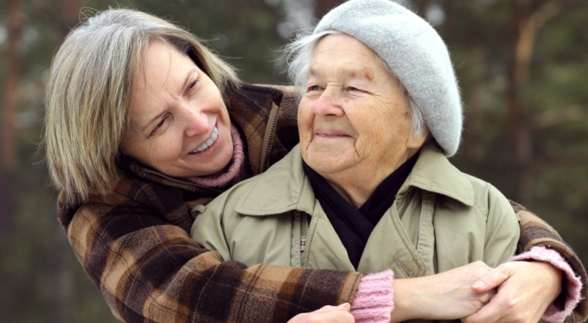
Пам’ятайте, чим довше житимуть твої бабуся і дідусь, тим більше мудрості і душевної теплоти вкладуть вони у наше серце.

Slide 25
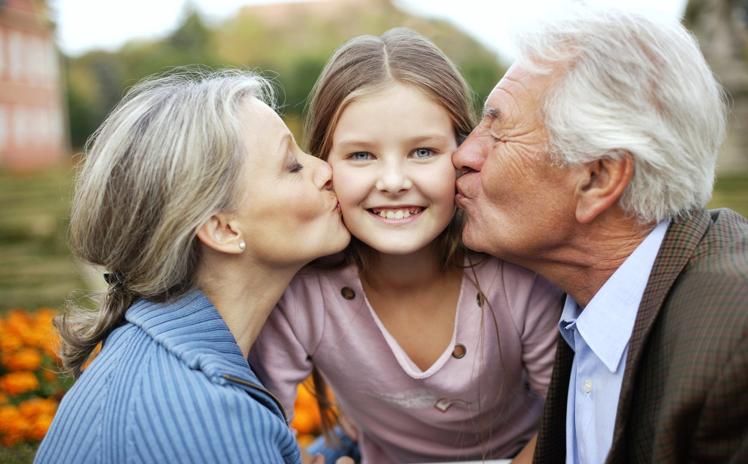
. Поки живі мати і батько, бабуся і дідусь, то ніяке зло не страшне для дітей та онуків, бо день і ніч вони складають Богові молитви за своїх дорогих кровинок:
« Господи, прости наші гріхи!
Матір Божа, заступись, єдина, за дітей,
Онуків дорогих. Якщо ж ми
У чомусь перед ними винні,
Ти лиш нас печаллю освяти.
Якщо в житті зустрінеш зла багато,
І в серце закрадеться гіркота,
Нехай тебе зігріють отча хата
І матері безмежна доброта.»

Slide 26
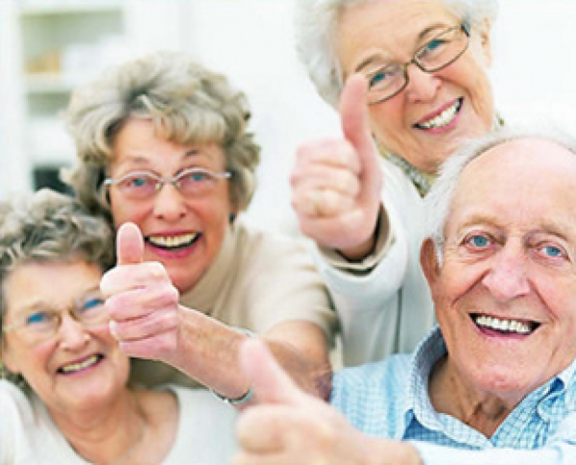
Повчання дітям: "Старих шануйте, як батька, а молодих, як братів".
Робіть все, щоб вони щоденно відчували повагу і турботу, мали гідний рівень життя, не втрачали суспільної активності.
Нехай в цьому стрімкому світі завжди по особливому світиться родинний теплий вогник – вічне джерело наснаги й любові.

Slide 27


